Slide 1
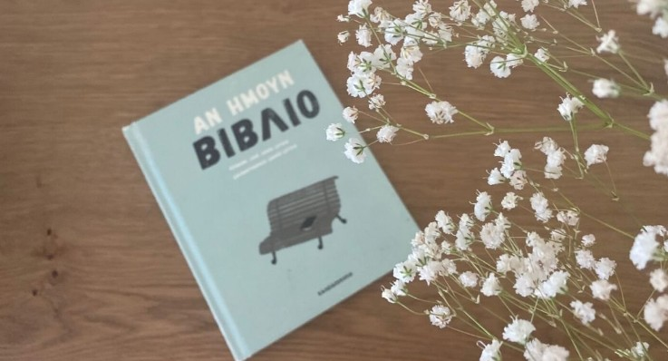
Ο Ζοζέ Ζόρζε Λάτρια , πορτογάλος δημοσιογράφος, ποιητής και συγγραφέας προσπαθεί να απαντήσει σε μια μάλλον περίεργη ερώτηση.......« Τί θα ήθελα άν ήμουνα βιβλίο».
Δημιουργοί: Γκασδόγκα Ευαγγελία - Νατσικοπούλου Θεοδώρα

Slide 2
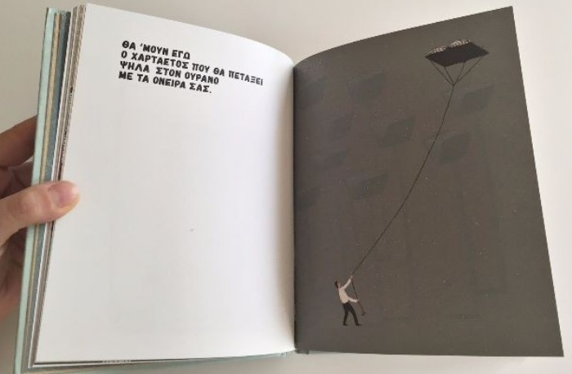

Slide 3
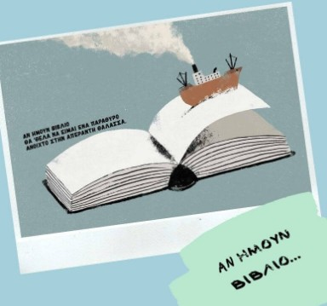

Slide 4
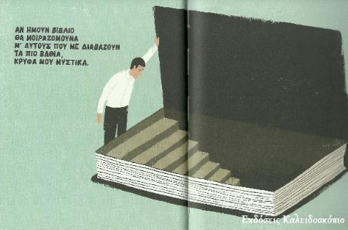

Slide 5
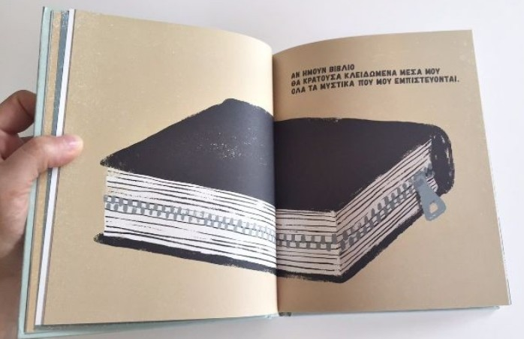

Slide 6
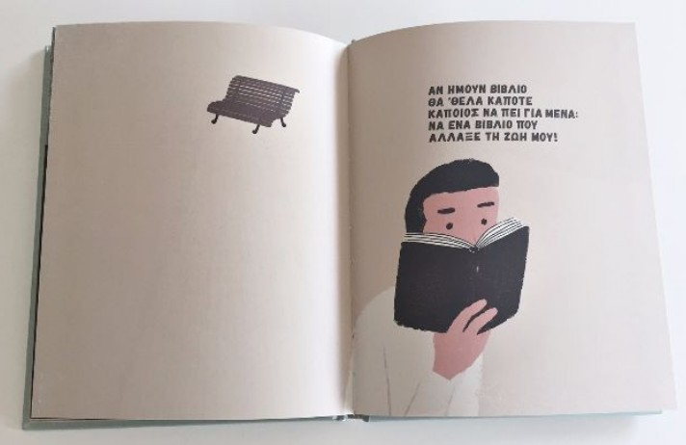

Slide 7
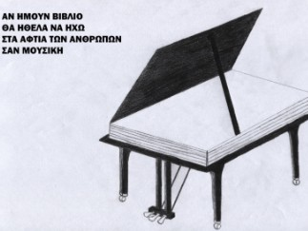

Slide 8


Slide 9
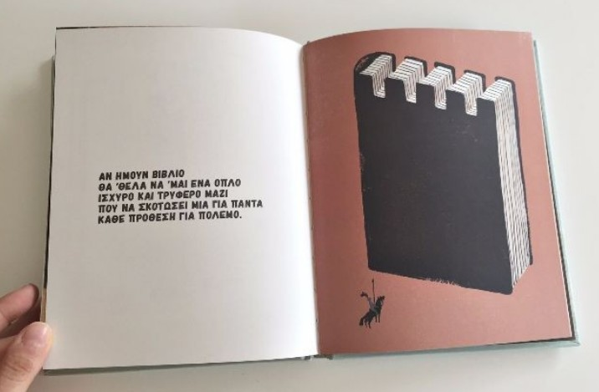

Slide 10
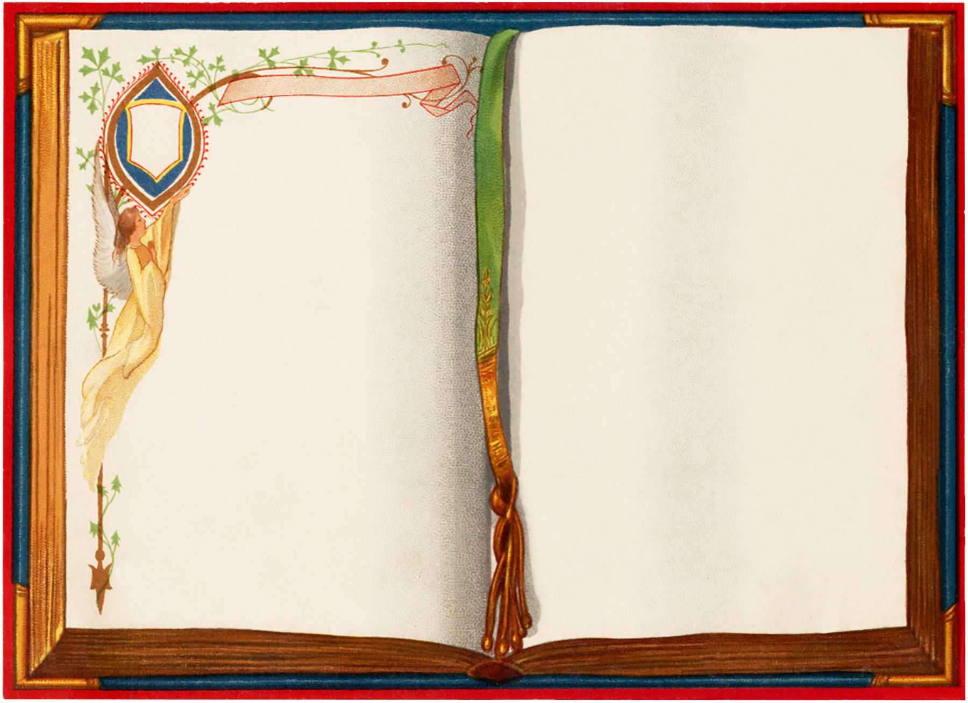
Κατασκευή Βιβλίου.
3 Κόλλες Α4
Τις διπλώνουμε στη μέση.
Την πρώτη σελίδα την αφήνουμε κενή, θα κάνουμε στο τέλος το εξωφυλλό.
Σε κάθε φύλλο γράφουμε 2 ερωτήσεις.

Slide 11
Εάν ήμουν Βιβλίο τί θέμα θα είχα…….
Tι Ιστορία θα έλεγα;...............................…….

Slide 12
Πού θα ήθελα να πάω;
Εάν είχα μία μαγική δύναμη ποιά θα ήταν αυτή;Γιατί;

Slide 13
Ποιοί θα ήθελα να με διαβάσουν;

Slide 14

Εάν ήμουν Βιβλίο τί θέμα θα είχα;……...........
Ζωφραφίζω ενα βιβλίο.

Slide 15
Tι Ιστορία θα έλεγα;...............................…….
Ας γράψουμε λίγα λόγια για την Ιστορία αυτή και ας ζωγραφίσουμε μια μικρή εικόνα.

Slide 16
Πού θα ήθελα να πάω;...........................…….
Ας ζωγραφίσουμε αυτό το μέρος;

Slide 17
Εάν είχα μία μαγική δύναμη ποια θα ήταν αυτή και γιατί;.....................................…….
Εγώ με τη μαγική μου δύναμη!

Slide 18
Ποιοί θα ήθελα να με διαβάσουν;........…….
Ζωγραφίζω αυτούς που θα ήθελα να με διαβάσουν.

Slide 19
Ζωγραφίζω το εξώφυλλο του βιβλίου μου και επιλέγω τον τίτλο.

Slide 20
Παίρνω συνέντευξη απο τη μαμά και το μπαμπά. Γιατί θα μιλούσε το βιβλίο της μαμάς και του μπαμπά;

